Slide 1
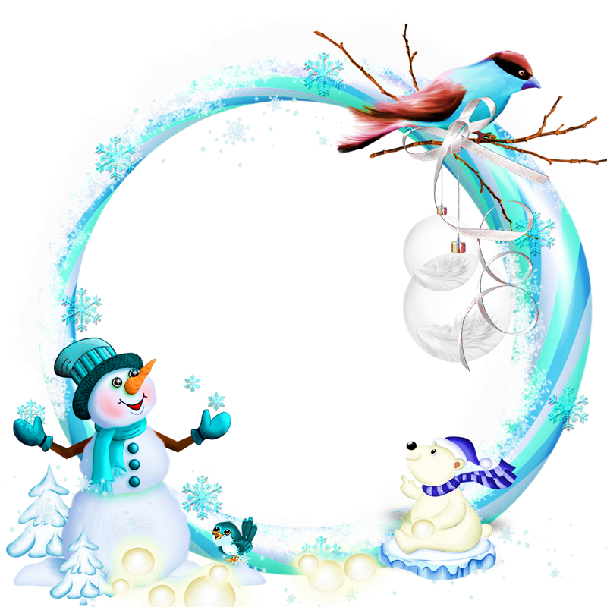
IV Всероссийский конкурс педагогического мастерства "Новогодний серпантин"
Новогоднее
Поле чудес
Автор:
Переводчикова Людмила Ивановна.
Педагог-организатор
ГУСО «Балейский ЦПДОПР "Маяк»
Забайкальского края

Slide 2
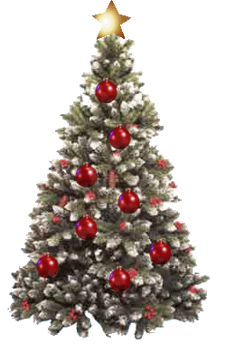
1 тур
Главным символом Нового года является ёлка. Почему елка, а не какое-то другое дерево?
Ель считается символом вечности. Природа может замирать и расцветать, но ель, остается зеленой в любое время года. Она олицетворяет собой бессмертие, вечную молодость, верность, и еще что-то…

Slide 3
Д
о
л
г
о
л
е
т
и
е

Slide 4
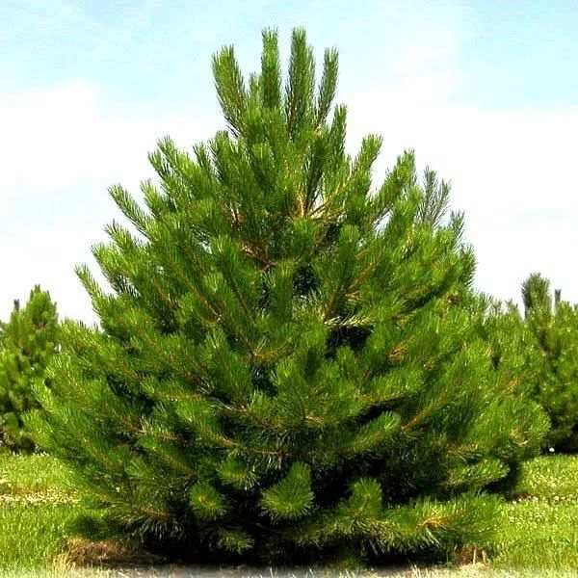

Slide 5
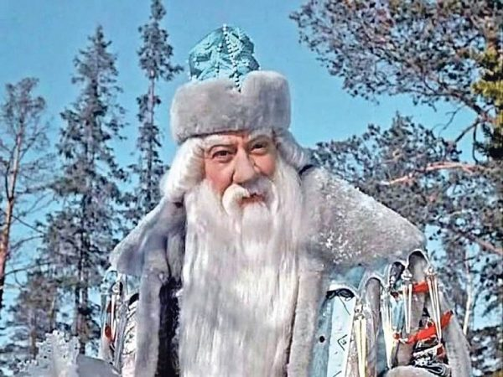
2 тур
Предком нашего современного Деда Мороза был герой русских народных сказок Морозко или Мороз красный нос, хозяин зимы и мороза.
Его представляли маленьким старичком с длинной бородой и суровым, как русские морозы нравом. Даже солнце его боялось! Он был женат на презлющей особе – Зиме. Как изначально называли Деда Мороза?

Slide 6
Т
р
е
с
к
у
н

Slide 7
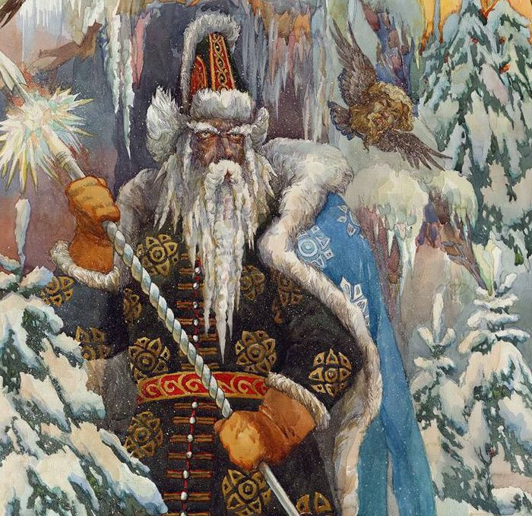

Slide 8
3 тур
Кого пытался заморозить
Мороз Синий нос из русской народной сказки «Два Мороза»

Slide 9
Д
р
о
в
о
с
е
к

Slide 10
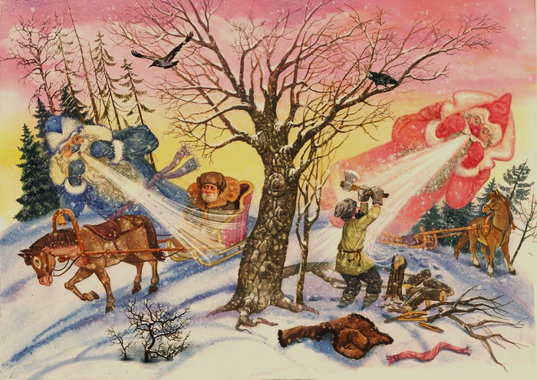

Slide 11
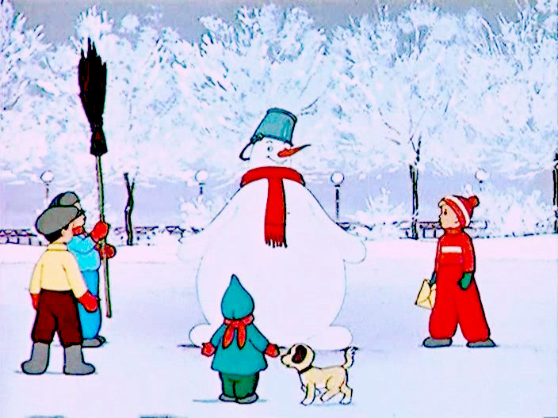
Финал
В одном мультфильме накануне Нового Года дети слепили снеговика в своем дворе. А в полночь он ожил. Какую роль сыграл снеговик в новогоднем мультфильме?

Slide 12
П
о
ч
т
о
в
и
к

Slide 13
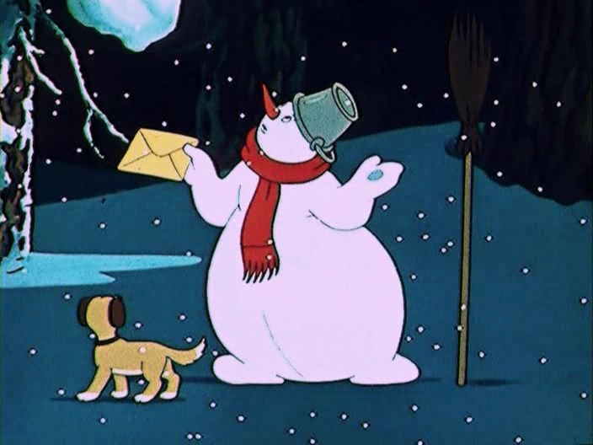

Slide 14
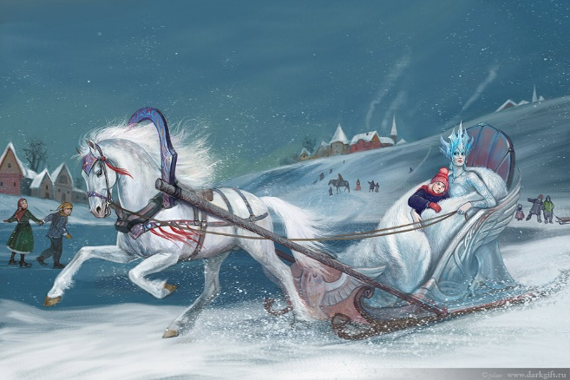
Суперигра
Где жила Снежная королева
из сказки Андерсена?
Чем наряжали ветки ели
в Древней Европе?

Slide 15
Я
б
Л
а
п
л
а
н
д
и
я
о
й
к
ц
о
о

Slide 16
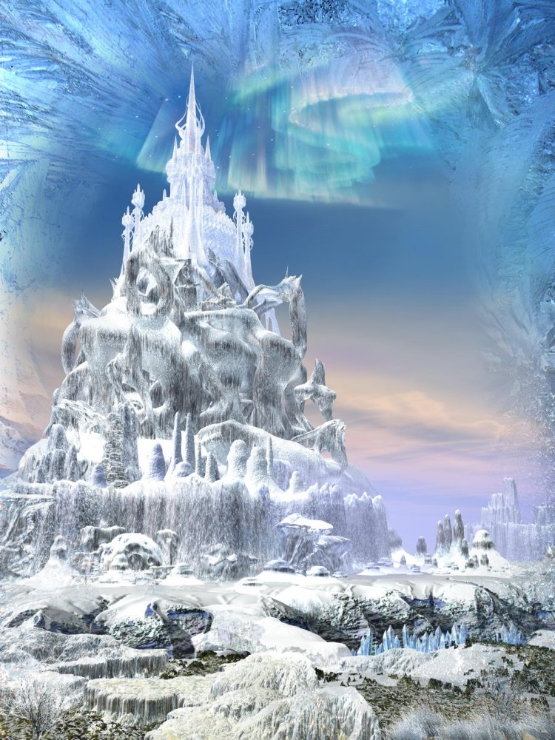
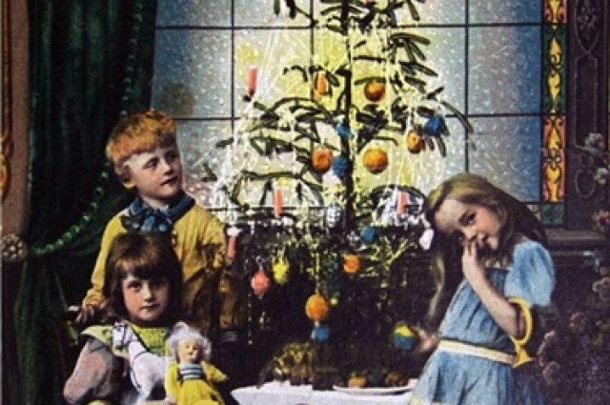

Slide 17
Спасибо за внимание!
2018

Slide 18
Интернет ресурсы
Фон | https://www.artleo.com/pic/201108/1920x1080/artleo.com-6634.jpg
Рамка «Снеговик» | http://s1.pic4you.ru/allimage/y2012/12-14/12216/2821726.png
Ёлка | http://prazdnik1.narod.ru/2e80330f07f702.gif
Фон «Снежинки» | https://www.desktopbackground.org/p/2010/05/16/18443_snowflake-backgrounds-happy-holidays_2560x1600_h.jpg
Снеговик | https://img-fotki.yandex.ru/get/762837/39663434.c8e/0_d0bbb_7f942c5b_M.png
Дед Мороз | http://fb.ru/misc/i/gallery/24032/1078969.jpg
Ель | https://photos-mt.kcdn.kz/19/d4467d49acc7ddac352c13aea525ca/1-575x431.jpg
Дед Трескун | https://nm45.ru/sites/default/files/articles/4201/galery/karachun1.jpg
Два Мороза | http://illustrators.ru/uploads/illustration/image/630373/main_630373_original.jpg
Иллюстрация «Два Мороза» | http://img1.liveinternet.ru/images/attach/d/1/133/64/133064469_main_2_RRSRRR.jpg
Иллюстрация «Снеговик» | https://www.vologda.kp.ru/daily/26626.4/3643413/
Снеговик-почтовик | https://www.rutvet.ru/sites/default/files/photos/c5a139ca1fa6b1ca4b1b9485398c2f74.jpg
Снежная королева | https://deti-online.com/usr/templates/images/skazki-ny.jpg
Замок снежной королевы | http://www.saule-spb.ru/vision/web/board/mafia/mafia28/mafia28-01.jpg
Дети у ёлки | http://images.aif.ru/007/815/16927e365232d316ac2678950522c443.jpg
Рамка | http://img0.liveinternet.ru/images/attach/c/9/126/210/126210658_5854001_0_7e416_5c0a3c5e_L.png
Звездочки | http://i1291.photobucket.com/albums/b556/yuven3091/star_zps22b897dc.gif

